Slide 1
DESCIDADES
Carlos Fernando Andrade

Slide 2
STADTLUFT MACHT FRIE
O ar da cidade liberta

Slide 3
Ou seja
A cidade ocidental renasce como símbolo de liberdade porque se opõe contraditoriamente à territorialidade

Slide 4
Historicamente, aliás... é coisa de pobre.
território

Slide 5
Na Idade Média, por exemplo, a estrutura servil era completamente territorializada

Slide 6
O servo, ao contrário dos escravos, não pertenciam a um senhor, mas à terra...

Slide 7
Atualmente, enquanto se discute a construção de muro separando os EUA do México

Slide 9
Ou se imigrantes podem entrar na Europa...

Slide 10
Ou se o simples caminhar

Slide 11
É tecnicamente impedido, por design de bom padrão, formulam-se verdadeiros paradoxos

Slide 12
Ou até usufruir da paisagem

Slide 14
Demanda-se
TERRITÓRIO

Slide 15
POR OUTRO LADO Estabelece-se o conceito de GLOBALIZAÇÃO E DE CIDADES GLOBAIS, localizando-as de acordo com os fusos horários dos diferentes continentes

Slide 16
O DINHEIRO NÃO DORME e tampouco tem pátria

Slide 17
Pelo que (até recentemente) Tóquio, Londres e Nova Iorque

Slide 18
Se incumbem de garantir que algum centro financeiro esteja acordado em alguma hora do dia.

Slide 19
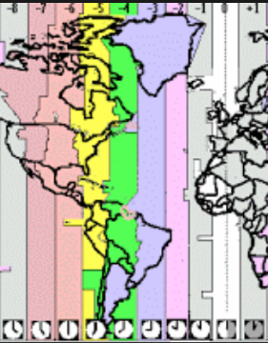
Correspondem aos grandes centros financeiros internacionais
Entre Londres e Nova Iorque existe o Oceano e no meio do Oceano boia o Brasil e sua hipertrofiada plataforma regional do capital internacional
SÃO PAULO

Slide 20
NÃO É À TOA QUE TEMPO É DINHEIRO E O DINHEIRO NÃO PERDE
TEMPO

Slide 21
Dito isso... Passemos à questão da tecnologia, já sabedores que, para um certo tipo de gente, fronteira é uma linha imaginária , enquanto

Slide 22
para outros, os dias ainda correspondem a um tempo medieval... ou seja, as chances de mudança, no sentido geográfico ou histórico, dificilmente acontecem. A apropriação tecnológica segue esta mesma lógica e distribuição social.

Slide 23
Johan Galtung, em seu estudo sobre estágios tecnológicos, separa as ALTAS (High Technologies) das BAIXAS (Low Technologies)... E as classifica em função dos

Slide 24
fatores de produção

Slide 25
Esses fatores que ele classifica genericamente em “nature”, trabalho e capital,... Apenas este último, o dinheiro, se movimenta livremente em escala planetária

Slide 26
Mas energia, mão-de-obra, recursos naturais mas também cultura, habilidades, técnicas... formam uma estrutura, ou base tecnológica. À qual se adicionam diferentes graus de

Slide 27
PESQUISA E ORGANIZAÇÃO

Slide 28
as tecnologias qualquer uma... Pressupõe alguma estrutura para se desenvolverem ou
serão apenas técnicas
Sem aplicação

Slide 29
Assim, os países desenvolvidos criam tecnologias que demandam mais conhecimento, organização e capital do que mão de obra enquanto os subdesenvolvidos ao contrário, só dispõe de muita mão de obra, recursos naturais e eventualmente energia.

Slide 30
fatores de produção

Slide 31
OU SEJA... ATÉ RECENTEMENTE O MUNDO SE ORGANIZAVA ASSIM
E PODÍAMOS ENTENDER AS CIDADES, AINDA SOB A ÉGIDE DA REVOLUÇÃO INDUSTRIAL, ONDE SE CONCENTRAVAM ATIVIDADE ECONÔMICAS LIGADAS AOS CHAMADOS SETORES URBANOS
Indústria
Comércio, serviços, intermediários financeiros

Slide 32
Enquanto o campo
Se fazia entender pela produção de produtos ditos primários
Sendo assim... Vivíamos dualismos, com especificidades próprias de subdesenvolvimento, mas internacionalmente aceita.
Campo / cidade
Pobreza rural / riqueza urbana
Endemias rurais / saneamento das cidades, etc.

Slide 33
METRO RIO Estação FLAMENGO, antiga MORRO AZUL

Slide 34
Mas isso em um mundo de territórios
pois hoje essas áreas de baixa e alta tecnologia já se misturaram de tal forma que já se tornou difícil a identificação das ESTRUTURAS que são típicas de cada uma delas.

Slide 35
As cidades do TERCEIRO MUNDO (que nem se usa mais esse termo...)
Mas que vocês sabem muito bem onde se localizam

Slide 36
Estão lá, mas não estão lá... E subvertem completamente essa visão esquemática do que seja alta e baixa tecnologia.

Slide 38
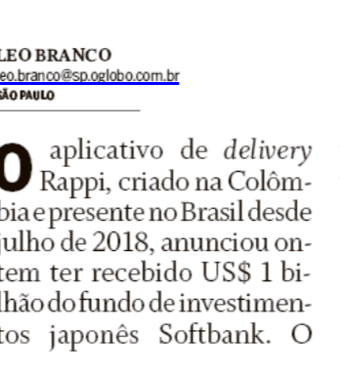
Entrega de marmita capta bilhões

Slide 39
A energia humana movimentando as finanças internacionais

Slide 40
Commodity Delivery Start Up

Slide 41
Até que:
A HUMANIDADE ENTRA EM UMA NOVA ERA...

Slide 42
O USO INTENSIVO DE ALTA TECNOLOGIA
ALIADO AO USO IGUALMENTE INTENSIVO DE MÃO DE OBRA BARATA E ENERGIA FÍSICO-CORPORAL , VIABILIZANDO ATIVIDADES ECONÔMICAS DE BAIXÍSSIMO RENDIMENTO PER CAPITA, BASEADAS EXCLUSIVAMENTE NO VOLUME TOTAL PRODUZIDO:

Slide 43
E NENHUMA REGULAÇÃO

Slide 48
ALTA e BAIXA tecnologias, uma vez associadas, envolverão esse fatores também de maneira diversa. Por exemplo: ENERGIA

Slide 49
A produção de alumínio é a maior consumidora (relativamente) de energia no Brasil
Dos 444.583 MWh gerados, a indústria de alumínio absorveu 24.355 MWh, ou seja, 5,5% da produção nacional de energia elétrica. Não é à toa que o setor é apontado como um sorvedouro de energia elétrica

Slide 50
E como 45% da produção nacional viram commodity mineral no mercado externo, exportar alumínio é exportar energia elétrica incorporada ao processo produtivo.

Slide 51
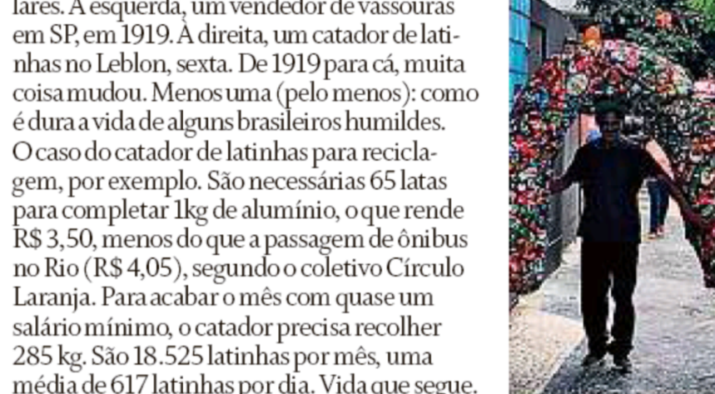
Porém...

Slide 52
EXTRATIVISMO URBANO

Slide 55
Metalinguagem: CAIXAS sobre CAIXA

Slide 56
ATIVIDADE COMERCIAL

Slide 59
A releitura do espaço urbano

Slide 60
Não só as clássicas apropriações chamadas eufemisticamente de “em situação de rua”,

Slide 61
mas também em complementação dos espaços privados, normalmente apartamentos acanhados, transformando a área pública em espaço de uso coletivo de utilização restrita

Slide 63
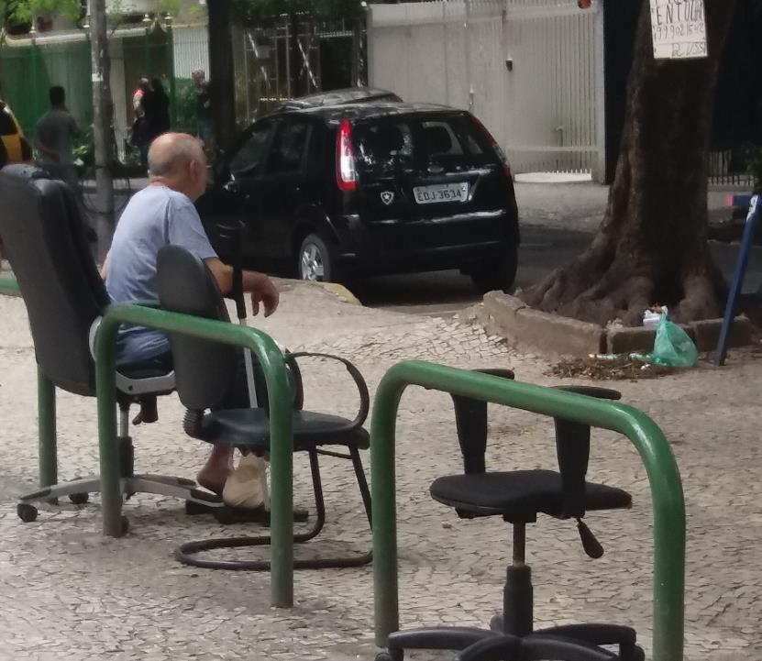
Do mobiliário urbano

Slide 65
E de trabalho

Slide 67
Inserindo nova ou velha gama de prestadores de serviços

Slide 70
O PROMISSOR MERCADO DE PET

Slide 71
E os passeadores de cães

Slide 72
transporte de bens

Slide 73
Ou pessoas

Slide 74
Em resumo, assiste-se a PRECARIZAÇÃO DA EXISTÊNCIA HUMANA

Slide 75
UBERIZAÇÃO DA HUMANIDADE

Slide 79
Estamos entrando, portanto, em uma nova fase da civilização. Abandonando o período de urbanização em que boa parte dos paradigmas da modernidade foram, simplesmente, cancelados.

Slide 80
A mais alta tecnologia

Slide 82
para o pior dos mundos

Slide 83
DES DESCIDA DESCIDADE

Slide 84
DECIDA

Slide 85
OBRIGADO
Carlos Fernando Andrade
www.urbanacon.com

